Slide 1

무선 전력 전송 시스템
Wireless Power Transfer(WPT)
최종발표
19조 EMI 4bitdo
2017707031 정준성
2018707038 박형준
2018707006 김종혁
2020707052 이준규

Slide 2
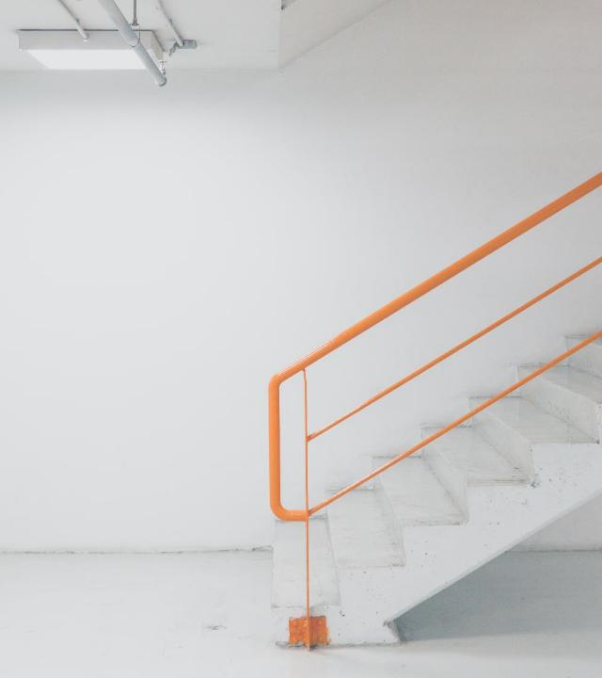
목차
A table of contents.
01
프로젝트 목표
02
프로젝트 진행 과정
03
프로젝트 결과 및 시연
04
기대 성과 및 추후 계획

Slide 3

Part 1.
프로젝트 목표
>> WPT 시스템 다이어그램
코일 공진
DC Source
DC Load
Coil
Coil
교류로 변환
전력공급
무선 전력 송신
직류로 변환
DC – AC
inverter
Full Bridge Rectifier

Slide 4
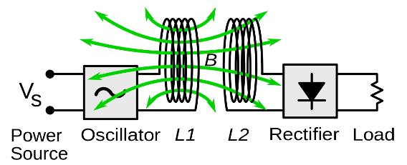
Part 1.
프로젝트 목표
1. 실제 시뮬레이션 상에서 설계한 모델과 현실의 모델을 비교하여 설계한 시스템의 신뢰성을 확보
2. WPT 시스템을 제작하고 회로의 변화를 통해 전력 효율 및 전력 전송 거리 등 성능을 개선
https://commons.wikimedia.org/wiki/File:Wireless_power_system_-_inductive_coupling.svg

Slide 5
Part 1.
선정한 동료 평가 피드백
1. 주제 및 회로의 동작에 대한 설명이 부족하다.
2. 실제 측정 결과에 대한 정리가 잘 정돈되지 않았고 표현 방식도 아쉽다.
3. 기존의 무선 전력 전송 시스템과의 차별성이 필요해 보인다.

Slide 6
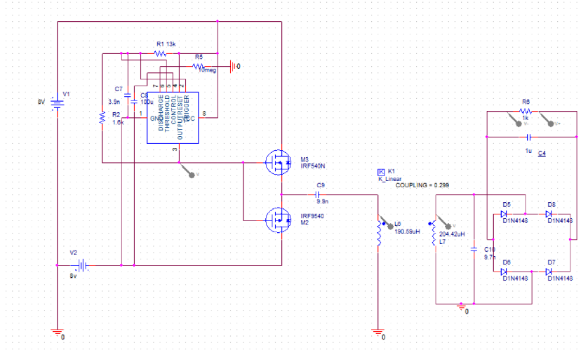
Part 2.
프로젝트 진행과정
>> 최종 시뮬레이션 회로도
DC-AC 인버터
AD-DC 컨버터
송수신 코일

Slide 7
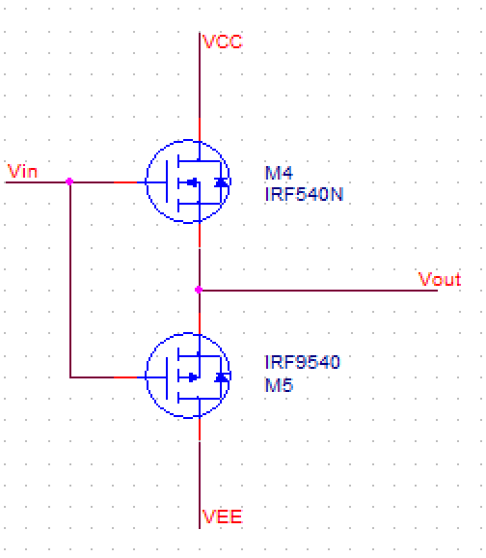
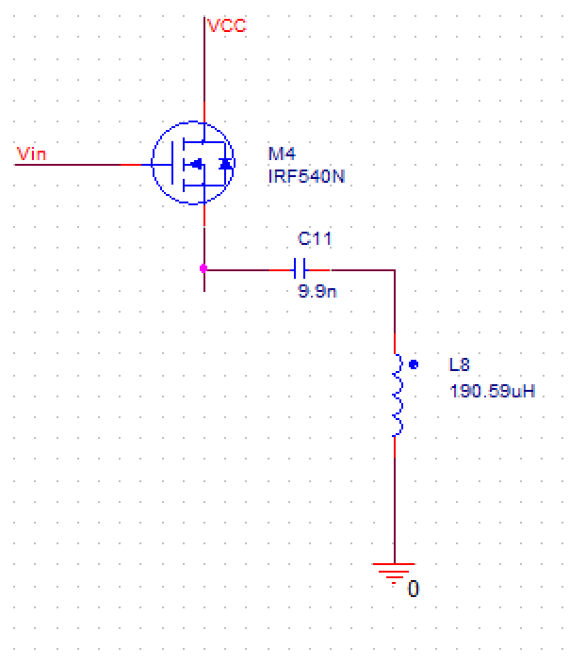
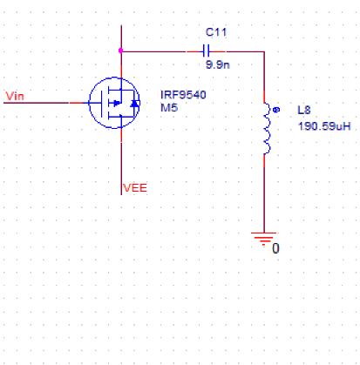
Part 2.
프로젝트 진행과정
>>회로 동작 원리(DC-AC inverter)

Slide 8
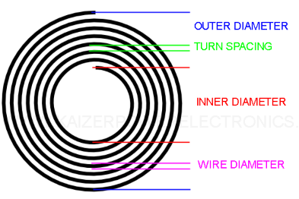
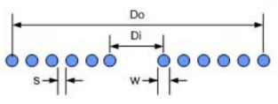
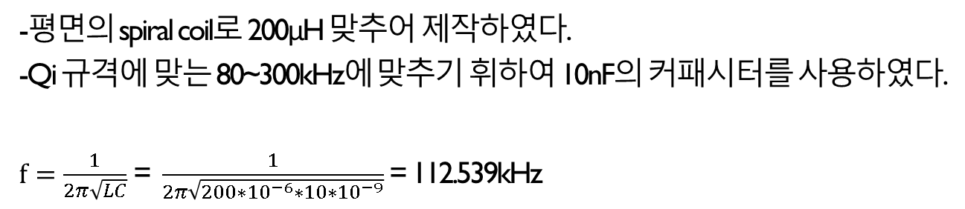
Part 2.
프로젝트 진행과정
>> 코일
Number of turns(N): 27
Wire diameter(w):10cm
Coil inner diameter(Di):8.9cm
Spacing between turns(s):0.01mm
-평면의 spiral coil로 200μH 맞추어 제작하였다.
-Qi 규격에 맞는 80~300kHz에 맞추기 휘하여 10nF의 커패시터를 사용하였다.
$f=\frac{1}{2π\sqrt{LC}}$ = $\frac{1}{2π\sqrt{200∗{10}^{−6}∗10∗{10}^{−9}}}$ = 112.539kHz
https://kaizerpowerelectronics.dk/calculators/spiral-coil-calculator/

Slide 9
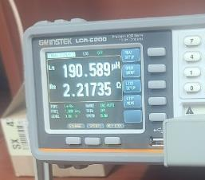
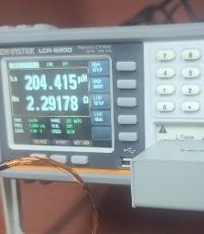
Part 2.
프로젝트 진행과정
>> 코일(측정)
-LCR 미터기로 코일의 정확한 인덕턴스를 측정.
L1(190.589 μH)
L2(204.415 μH)

Slide 10
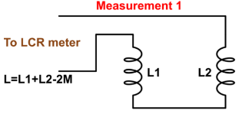
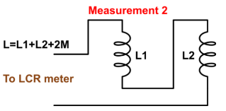
Part 2.
프로젝트 진행과정
>> 코일(측정)
-코일간의 거리(d)에 따른 상호 인덕턴스($M$)를 측정 및 계산. → 커플링 계수(k) 도출
$M=\frac{1}{4}(L_{Meas1}$- $L_{Meas2}$) $k=\frac{M}{\sqrt{L_{1}L_{2}}}$
거리(d)_(cm) | 1 | 2 | 3 | 4 | 5
상호 인덕턴스(L)_(μH) | 58.865 | 44.297 | 40.162 | 22.05 | 17.325
커플링 계수(k) | 0.299 | 0.205 | 0.146 | 0.102 | 0.078
https://electronics.stackexchange.com/questions/408234/mutual-inductance-vs-coupling-coefficient

Slide 11
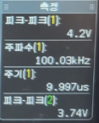
Part 2.
프로젝트 진행과정
>> 코일(측정)
-함수 발생기를 이용하여 유도되는 전압이 가장 큰 주파수(공진 주파수)를 검증.
-주파수가 약 100kHz일 때 송신 코일에서 측정한 전압이 최대인 것을 확인.
주파수(kHz) | 95 | 100 | 105 | 110 | 115
유도 전압(peak-peak)(V) | 2.93 | 3.74 | 3.66 | 3.58 | 3.18

Slide 12
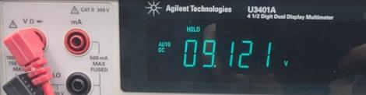
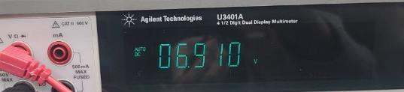
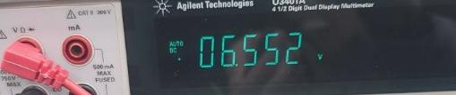
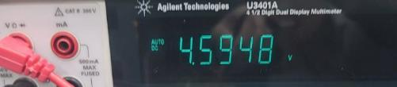
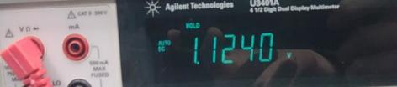
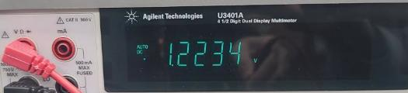
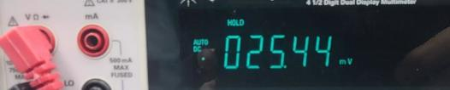
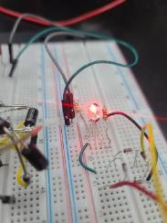
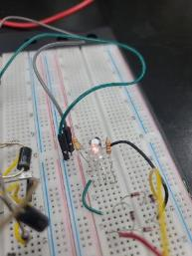
Part 3.
프로젝트 결과 및 시연
>> 시연 영상 or 사진
(인버터의 주파수≠코일 공진 주파수)
최종적으로 거리에 따라서 부하되는 전력에 따른 LED 밝기
(인버터의 주파수=코일 공진 주파수)
1cm 일 때의 최종 DC 전압
3cm 일 때의 최종 DC 전압
5cm 일 때의 최종 DC 전압
1cm 일 때의 최종 DC 전압
3cm 일 때의 최종 DC 전압
5cm 일 때의 최종 DC 전압
10cm 일 때의 최종 DC 전압
1cm 일 때의 LED
8cm 일 때의 LED
(1cm)
(3cm)
(10cm)
(3cm)
(1cm)
(5cm)
(5cm)

Slide 13
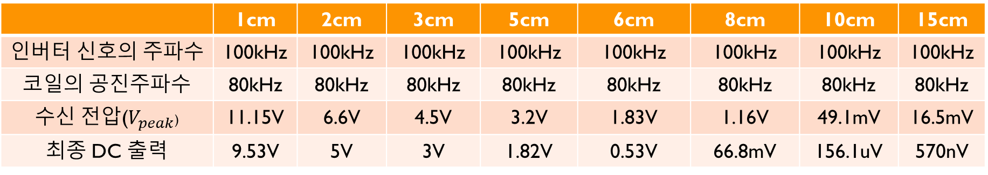
Part 2.
프로젝트 진행과정
>> WPT 시뮬레이션 시뮬레이션 결과(인버터의 주파수≠코일 공진 주파수)
 | 1cm | 2cm | 3cm | 5cm | 6cm | 8cm | 10cm | 15cm
인버터 신호의 주파수 | 100kHz | 100kHz | 100kHz | 100kHz | 100kHz | 100kHz | 100kHz | 100kHz
코일의 공진주파수 | 80kHz | 80kHz | 80kHz | 80kHz | 80kHz | 80kHz | 80kHz | 80kHz
수신 전압($V_{peak}$) | 11.15V | 6.6V | 4.5V | 3.2V | 1.83V | 1.16V | 49.1mV | 16.5mV
최종 DC 출력 | 9.53V | 5V | 3V | 1.82V | 0.53V | 66.8mV | 156.1uV | 570nV

Slide 14
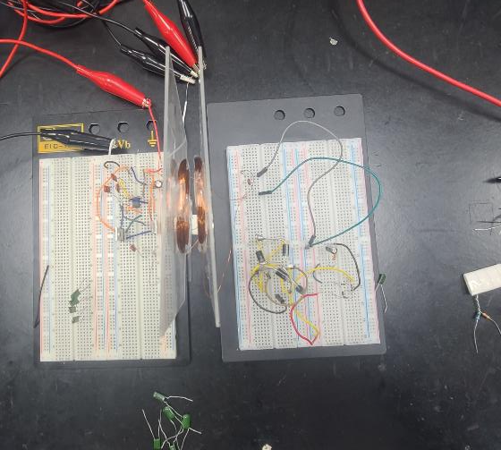
Part 3.
프로젝트 결과 및 시연
>> WPT 시스템 측정 결과(인버터의 주파수≠코일 공진 주파수)
코일간 거리 | 최종 DC 출력 | 출력 파워
1cm | 9.1V | 82.81mW
2cm | 2.13V | 4.54mW
3cm | 1.2V | 1.44mW
5cm | 0.03V | 0mW
6cm | 0.02V | 0mW
8cm | 0.01V | 0mW
10cm | 0V | 0mW
15cm | 0V | 0mW

Slide 15
Part 3.
프로젝트 결과 및 시연
>> 공진주파수가 다를 때의 설계한 WPT 시스템 신뢰도

Slide 16
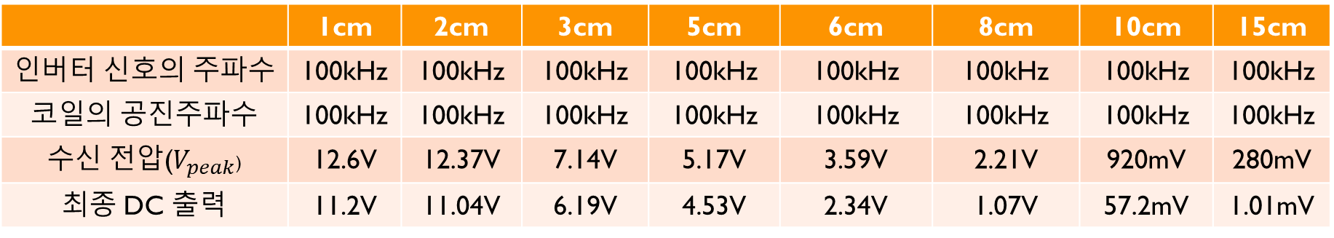
Part 2.
프로젝트 진행과정
>> WPT 시뮬레이션 시뮬레이션 결과(인버터의 주파수=코일 공진 주파수)
 | 1cm | 2cm | 3cm | 5cm | 6cm | 8cm | 10cm | 15cm
인버터 신호의 주파수 | 100kHz | 100kHz | 100kHz | 100kHz | 100kHz | 100kHz | 100kHz | 100kHz
코일의 공진주파수 | 100kHz | 100kHz | 100kHz | 100kHz | 100kHz | 100kHz | 100kHz | 100kHz
수신 전압($V_{peak}$) | 12.6V | 12.37V | 7.14V | 5.17V | 3.59V | 2.21V | 920mV | 280mV
최종 DC 출력 | 11.2V | 11.04V | 6.19V | 4.53V | 2.34V | 1.07V | 57.2mV | 1.01mV

Slide 17
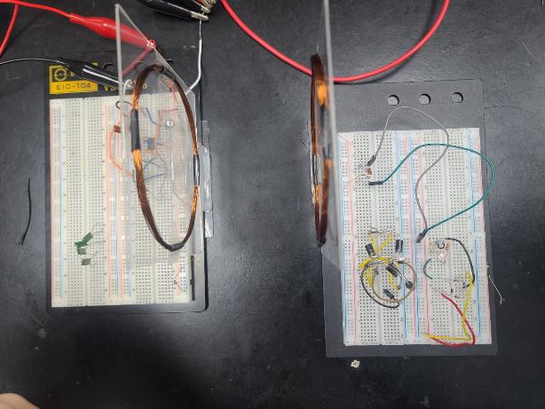
Part 3.
프로젝트 결과 및 시연
>> WPT 시스템 측정 결과(인버터의 주파수=공진 주파수)
코일간 거리 | 최종 DC 출력 | 출력 파워
1cm | 6.91V | 47.75mW
2cm | 6.89V | 47.47mW
3cm | 6.55V | 42.9mW
5cm | 4.59V | 21.07mW
6cm | 3.61V | 13.03mW
8cm | 2.11V | 4.45mW
10cm | 1.22V | 1.49mW
15cm | 0.13V | 0.02mW

Slide 18
Part 3.
프로젝트 결과 및 시연
>> 공진주파수가 같을 때의 설계한 WPT 시스템 신뢰도

Slide 19
Part 3.
프로젝트 결과 및 시연
>> WPT 시스템 전력효율 비교

Slide 20
Part 3.
프로젝트 결과 및 시연
>> 회로의 오차율 및 신뢰성(correltaion)
적은 오차율을 보여 신뢰성이 높은 회로임을 확인하였다. 따라서 추후 개선점을 시뮬레이션을 통해 쉽게 예상해볼 수 있다.
>> 추후 개선점
무선 전력 전송 효율 증가(현재 3cm까지 10% 내외)
더 먼거리(10cm 이상)의 전력 전달이 가능하도록 코일 및 시스템의 변화
최종 출력단에 USB 케이블 연결을 통한 전자제품 충전

Slide 21
Part 4.
역할 분담 및 소모비용
정준성: 정류 회로 구성
박형준: 코일 제작 및 측정
김종혁: 코일 제작 및 측정
이준규: 시뮬레이션 모델 설계 및 인버터 제작

Slide 22
Part 4.
소모비용
품목 | 수량 | 금액(원)
코일(3mm) | 3 | 18000
커패시터 | 30 | 6000
브레드보드 | 2 | 28000
절연테이프 | 1 | 1500
납 | 1 | 5000
합산 금액 | - | 58500

Slide 23
감사합니다

